Slide 1




Tópicos de Big Data em Python
Análise de Indicadores de Saúde Municipal Pública e Privada
Previsão de Demandas por Bairro em Niterói-RJ
Hudson Mata Neves - 202402852175
Mauro Henrique Collin Ferreira - 202403689601
Estácio Niterói – 2026.1

Slide 2

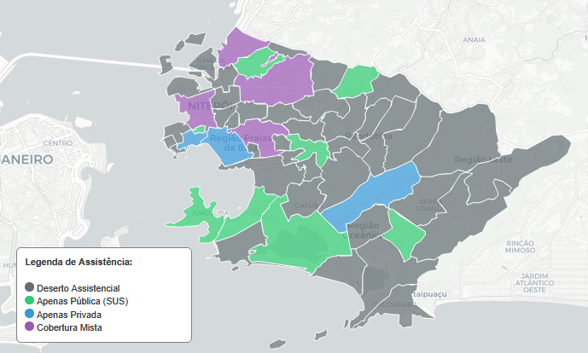
Introdução
A Problemática:
Niterói sofre com "Desertos Assistenciais". O crescimento populacional acelerado não é acompanhado de forma igualitária pela infraestrutura de saúde.
A Solução Apresentada:
Uso de Big Data e Geoprocessamento para cruzar dados do IBGE com o CNES (DATASUS), aplicando análises descritivas, preditivas e prescritivas.
Impacto Social:
Converter números brutos em diagnósticos visuais claros para apoiar o planejamento urbano e a expansão estratégica de novas unidades.
2

Slide 3

Objetivos Geral e Específico
🎯 Objetivo Geral:
Analisar a infraestrutura de saúde (pública e privada) de Niterói e prever a demanda baseada na densidade populacional.
📊 Objetivos Específicos:
Aplicar estatística descritiva (média e desvio padrão).
Realizar cruzamento de dados (Merge) e Regressão Linear.
Mapear zonas de assistência e identificar outliers de superlotação.
Validar a capacidade hospitalar usando parâmetros da OMS.
3

Slide 4
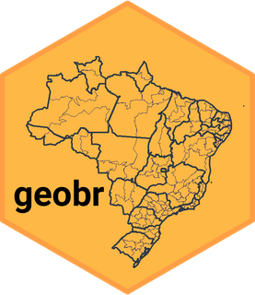










Ferramentas Usadas
Linguagem de Programação: Python 3..
Engenharia de Dados: Pandas e NumPy.
IA e Estatística: Scikit-Learn e SciPy.
Visualização e Mapas: Seaborn, Plotly, Folium, Geobr e Pyproj.
Inteligência Artificial Generativa: Google Gemini e ChatGPT (Apoio assistivo na arquitetura do código e refinamento visual).

Slide 5



Base de dados e Governança
Fontes Oficiais:
Dados Demográficos (IBGE):
Agregados_por_bairros_basico_BR.csv: Tamanho: 4.531KB https://ftp.ibge.gov.br/Censos/Censo_Demografico_2022/Agregados_por_Setores_Censitarios/Agregados_por_Bairro_csv/Agregados_por_bairros_basico_BR_20250417.zip
Dicionário de dados: https://ftp.ibge.gov.br/Censos/Censo_Demografico_2022/Agregados_por_Setores_Censitarios/Agregados_por_Bairro_csv/dicionario_de_dados_agregados_por_setores_censitarios_20250417.xlsx
Capacidade Hospitalar (DATASUS/CNES):
CNES_Leitos_Niteroi.csv :Tamanho: 22K
https://cnes.datasus.gov.br/pages/downloads/arquivosBaseDados.jsp
Dicionário de dados: https://cnes.datasus.gov.br/EstatisticasServlet?path=SCNES_DICIONARIO_DE_DADOS.ZIP
Infraestrutura de Saúde (SIGeo Niterói):
Hospitais.csv: Tamanho: 3K
https://www.sigeo.niteroi.rj.gov.br/maps/7636a753146a426ba56aa15ef086e178
Policlinicas.csv: Tamanho: 2K
https://www.sigeo.niteroi.rj.gov.br/maps/c7f2ebff746a4b1fb3a69999b8c04598
Unidades_Basicas_de_Saude_UBS.csv: Tamanho: 4K
https://www.sigeo.niteroi.rj.gov.br/maps/c6c3183b85a24e1bb46a17d89aa55d5f
Origem (Governamental): IBGE (Censo 2022), CNES (Datasus) e SIGeo Niterói.
Tamanho e Repositório: A ingestão foi feita direto do nosso repositório no GitHub para garantir reprodutibilidade.
Tratamento Forte: Foi exigida a limpeza de valores nulos (fillna) e a normalização fonética (remoção de acentos) para garantir que o cruzamento das bases (Left Join) não perdesse bairros críticos.
5

Slide 6
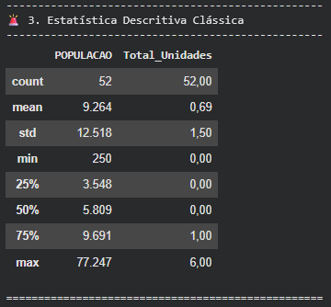
Resultados Alcançados
Análise Descritiva:
Média populacional: 9.264 habitantes por bairro (Alto desvio padrão de 12.517).
6

Slide 7
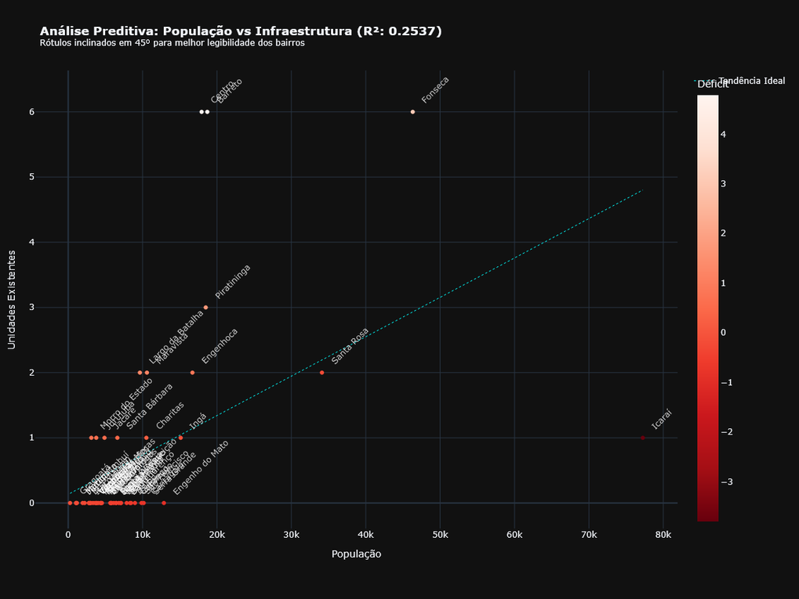
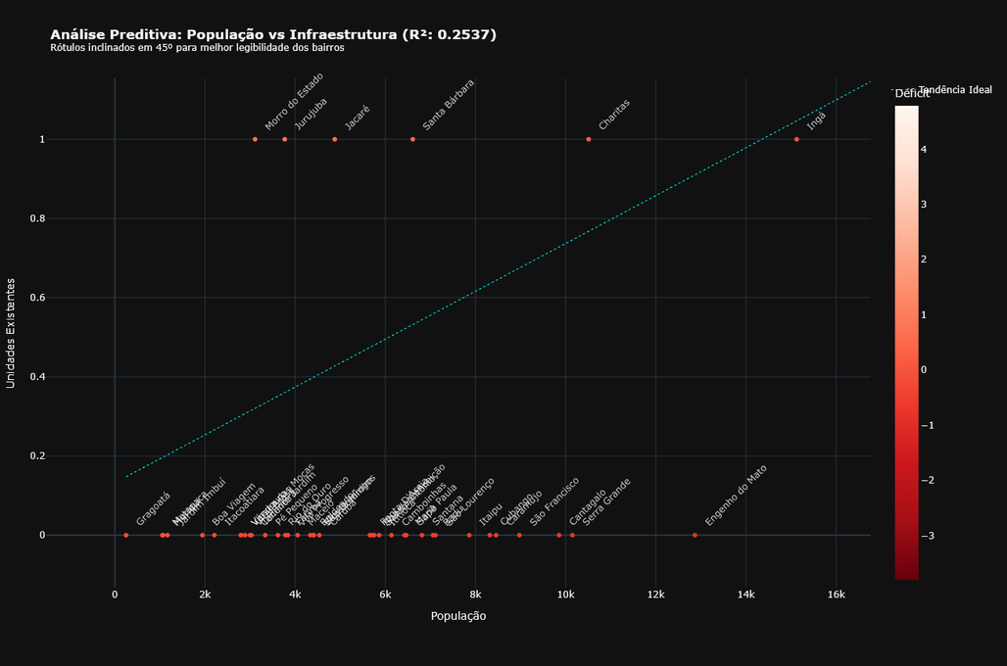
Resultados Alcançados
ANÁLISE PREDITIVA E MODELAGEM DE REGRESSÃO LINEAR
A Modelagem:
A Regressão Linear confirmou a tendência de que o crescimento populacional exige mais infraestrutura.
Precisão do Modelo:
O coeficiente de determinação (R²) atingido foi de 0,2537
7

Slide 8
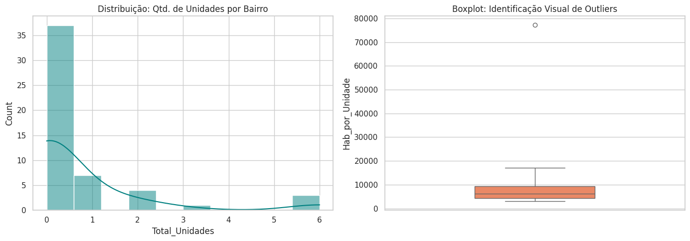
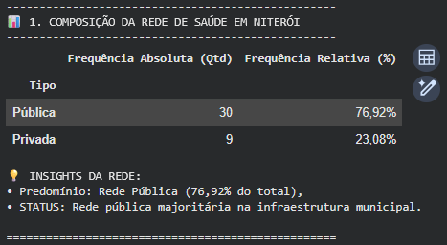
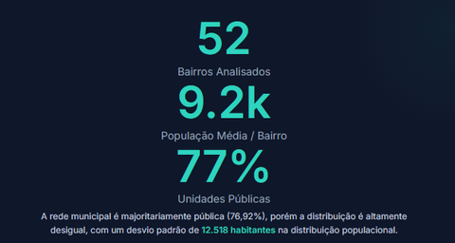
Resultados Alcançados
Distribuição de Frequências:
Predomínio da Rede Pública (SUS), representando 76,92% (30 unidades). A rede privada representa 23,08% (9 unidades).
6

Slide 9
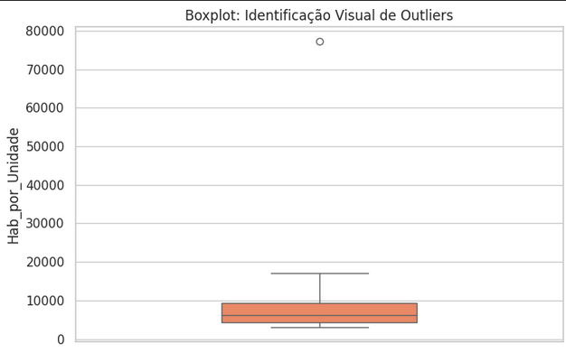
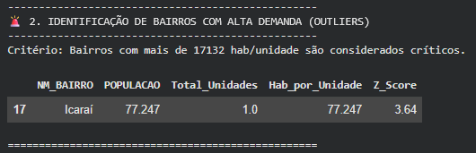
Resultados Alcançados
Identificação de Outliers
Métrica de Superlotação: O cálculo do limite superior (IQR) indicou que bairros com mais de 17.132 habitantes por unidade estão em estado crítico.
O Maior Outlier: O bairro de Icaraí é o caso mais extremo, possuindo 77.247 habitantes servidos por apenas 1 unidade mapeada.
Z-Score: Icaraí apresentou um Z-Score de 3.64 (muito acima da média).
8

Slide 10
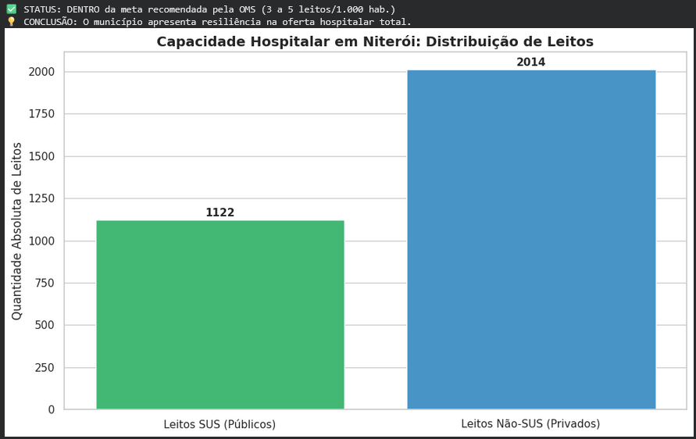
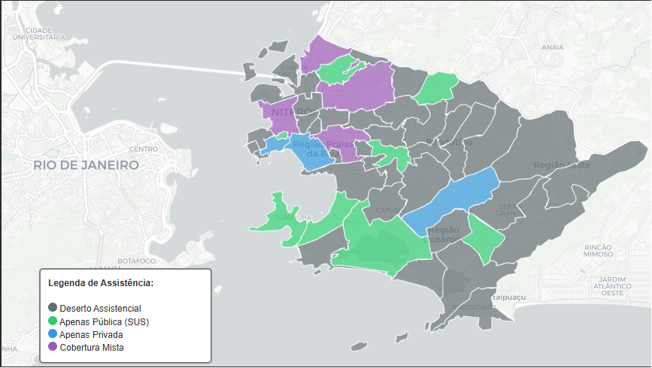
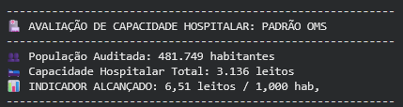
Análise Final
Análise Final e Conclusão (Padrão OMS)
A Regra da OMS (Análise Prescritiva):
A OMS exige uma margem de segurança de 3 a 5 leitos por 1.000 habitantes.
O Paradoxo de Niterói:
A cidade atinge 6,51 leitos/1.000 hab. (Aprovada na média).
Conclusão:
Apesar de ter recursos suficientes na média global, Niterói sofre de grave desigualdade territorial, com fortes "desertos assistenciais" nas periferias. O problema não é a falta de leitos, mas a sua má distribuição.
9

Slide 11
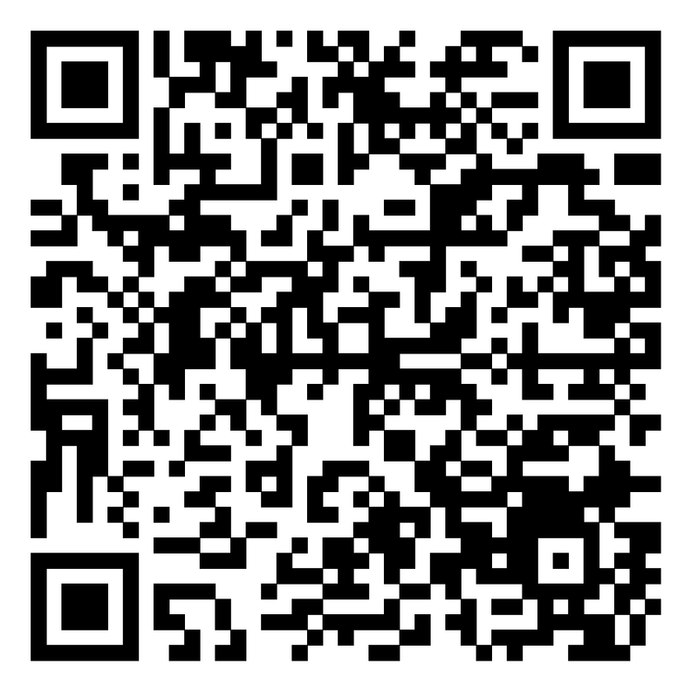
Agradecimento
OBRIGADO!
https://github.com/maurocollin/bigdata-saude-niteroi
10

